Slide 1
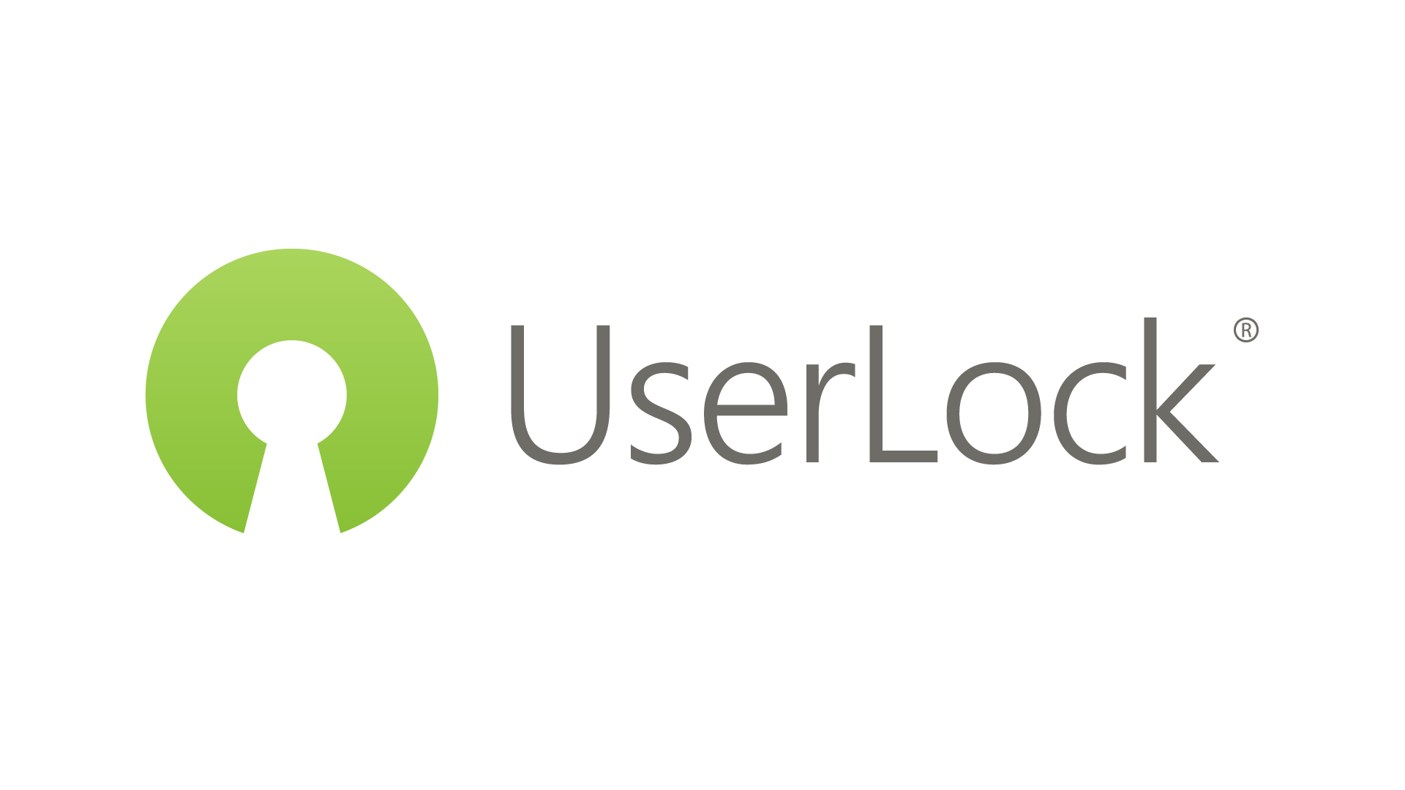
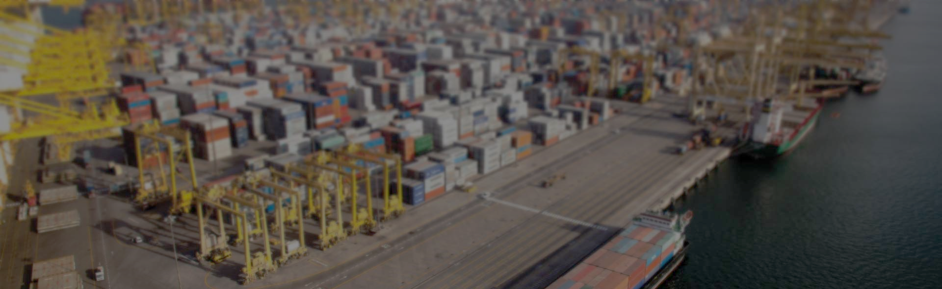
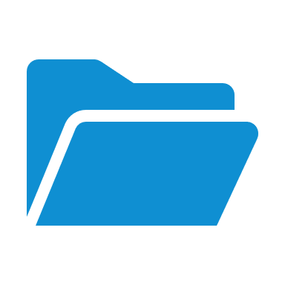
B
R
A
V
A
!
®
導
入
事
例
“アクセス制御とは、各従業員が効率的かつ安全にタスクを実行するために必要なアクセス権を付与しつつ、インフラストラクチャやネットワークレベルでのセキュリティプロトコルを設定することを意味します。 UserLockとFileAuditのテクノロジーは、このようなプロトコルの適切な運用を実現します”
Henry Sow（ネットワーク/システムエンジニア）
不正なネットワークやファイルへの
アクセスによって起こるセキュリティ
リスクに対処
導入企業：DP World
業種：海運業
地域：セネガル
課題
西アフリカで最も忙しい海洋ターミナルは、不正アクセスからネットワークを保護するために「UserLock」と「FileAudit」を選択しました。
DP Worldは、世界で５つ存在する最大級の海洋ターミナルの1つです。 世界6大陸に65を超えるターミナルのポートフォリオがあり、世界中のコンテナの10％以上を処理しています。 ドバイに本社を置くDP Worldの旗艦施設である「ジュベルアリ」は、20年連続で中東のベストシーポート(Best Seaport in the Middle East)に選ばれています。 そして、西アフリカで最大かつ最も近代的なコンテナターミナルである「DP World ダカールターミナル」を管理しています。DP World ダカールターミナルだけで350名が勤務しており、うち254名がオンサイトの150台の端末を使用してネットワークへの定期的なアクセスを必要としています。
西アフリカで最も忙しい海上ターミナルは、ネットワーク上の共有デバイス間での許可されたログインとファイルアクセスをより適切に管理して、許可されていないアクセスからネットワークを保護する必要がありました。
ソリューション
「UserLock」は、誰が、どの場所から、どの時間に、どの情報にアクセスしていたのかというデータを確認できるため、ネットワーク全体のアクセス管理に役立ちました。
「FileAudit」は、ファイルの移動、もしくは削除されたかどうか、またファイルがいつどこでアクセスされたかを追跡し、対象者を特定するのに役立ちました。
【課題】
ネットワーク上の共有デバイス間で許可されたログインとファイルアクセスを管理するには
IT部門は、ネットワークとセキュリティのニーズに対応し、ネットワークへのすべてのアクセスが慎重に管理されていることを確認する必要があります。 競争の激しい業界であるため、アクセスアクティビティを監視して、企業情報の機密性を確保することに重点が置かれています。
そのなかで、同時ログインが懸念のひとつでした。 150台の端末で250名以上の従業員が作業を行うため、誰がどの端末にログインしているか、という点について混乱が生じることは間違いありませんでした。 多くの場合、複数名が同じ端末にログインしたり、一人が同時に複数の端末にログインを行ったりします。 その結果、個々の従業員のネットワークアクセスアクティビティを特定するのが非常に困難となり、重大なセキュリティリスクと不適切なリソース管理が起こっていました。
導入効果
従業員の作業を中断することなく、ネットワークアクセスとログインアクティビティを監視できることです。 「UserLock」と「FileAudit」を同時に活用することで、従業員の本人確認が可能になり、編集、コピー、削除などの共有ファイルに対して行われたアクションを追跡し、そしてそのアクションを従業員に関連付けすることが可能となります。
“ファイルやフォルダーへのアクセスの管理も重要な問題でした。 アクセス、移動、または削除されたファイルを監査することは困難でした。その結果、許可なく組織外の人々に電子メールで送信されていたドキュメントに関する重大なセキュリティ上の懸念が生じました”
【ソリューション】
管理が簡単、運用が簡単
DP Worldのネットワーク・システムエンジニアは、LinkedInプロファイルを更新しているときにIS Decisionsを発見し、「UserLock」のオンラインディスカッションに遭遇することができました。そしてこの製品が、DP WorldダカールターミナルがユーザーIDと同時ログインで抱えていた問題に対処できる

Slide 2
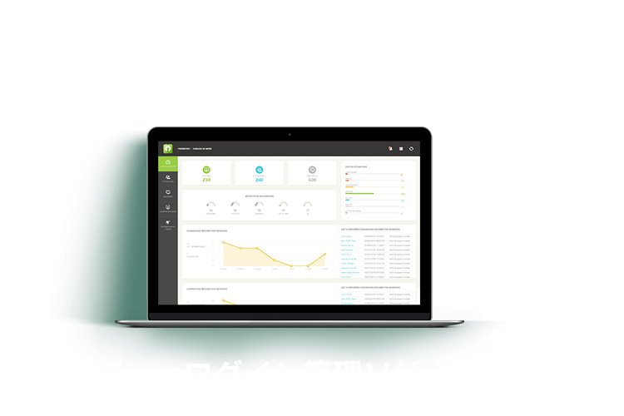
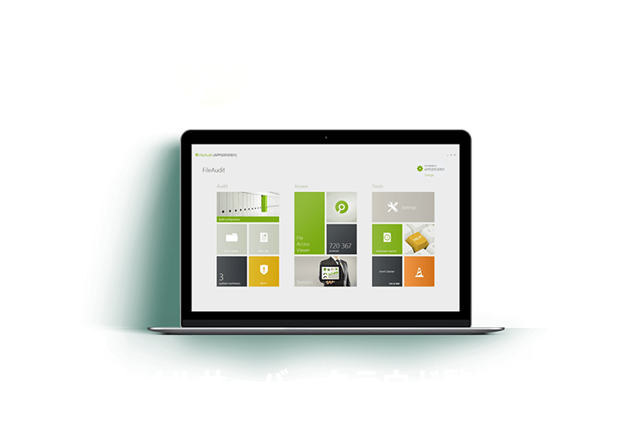
導入製品
ソリューションのように思えました。そこで製品の詳細について読んだ後、彼は体験版を試すことにしました。 そして、体験版が終了すると、彼はIT部門に350名分のライセンスを購入するよう働きかけを行いました。
“「UserLock」は、誰が、どの場所から、どの時間に、どの情報にアクセスしていたのかというデータを確認できるため、ネットワーク全体のアクセスを管理するのに役立ちました”
IT部門は、Active Directory（AD）を使用して共有フォルダを設定しましたが、ADだけでは、ネットワーク上の特定のファイルやフォルダにアクセスしているユーザーを特定することは困難でした。 そしてリモートでネットワークにアクセスしていた場合、その特定はさらに困難な状況でした。
この問題を解決するため、DP World ダカールターミナルは、システム上のファイルへのアクセスを監視と監査を行う製品として、IS Decisionsの「FileAudit」を調査してみることにしました。 「UserLock」と同様に体験版を試した後、サーバーごとに10ライセンス分を購入しました。 「FileAudit」は、ファイルの移動や削除、またファイルがいつどこでアクセスされたかを追跡し、対象者を特定するのに役立つソリューションとなりました。
「UserLock」は、Active Directoryと連携してユーザーのログインを簡単に管理できるログイン見える化ソリューションです。
使いやすいインターフェイスと、さまざまな機能で簡単にセキュアなログイン管理を実現します。
【導入効果】
ファイルとネットワークへの適切なアクセスを提供してセキュリティを強化
「UserLock」と「FileAudit」の初期設定はとても簡単で、5分もかかりませんでした。 そして、DP World ダカールターミナルが体験版からフルライセンス製品に移行したときもスムーズな移行ができました。主要なメリットの１つとして、従業員の作業を中断することなく、ネットワークアクセスとログインアクティビティを監視できることがあります。 例えば、誰かがハッキングされたパスワードを使用する、または有効なパスワードでも制限された場所やセッションタイプによってネットワークにアクセスしようとすると、アクセスは拒否され、IT部門には通知が届き調査が可能となります。 これは「UserLock」による広範囲のセキュリティ機能です。
「FileAudit」はクラウドストレージにも対応したファイルサーバーログ管理ツールです。Windowsサーバーとクラウド内のファイル、フォルダに対するすべてのアクセスを追跡、監査し、レポーティングや不正アクセス検知を実現します。
“「UserLock」の管理者プロファイルがあると、誰かがPCにログインしてクラッシュした場合に、管理者がそのユーザーがクラッシュした端末からログアウトするのをリモートで支援できるため、作業が簡単になります”
「UserLock」と「FileAudit」を同時に活用することで、企業は従業員の本人確認が可能となり、共有ドライブ上のファイルにアクセスしているのがユーザーIDと一致する従業員であると確信できる安全性を担保することができます。 編集やコピー、削除といったさまざまなファイルに対するアクションは、すべて「FileAudit」で追跡することができます。IT部門は2013年以降、「UserLock」と「FileAudit」のライセンスを毎年更新し続けています。
※本内容は開発元であるIS Decisions社の事例を翻訳したものとなります。
株式会社オーシャンブリッジ
〒 107-0051 東京都港区元赤坂1-5-12 住友不動産元赤坂ビル7F
https://www.isdecisions.jp/
userlock@oceanbridge.jp

